Slide 1

Ángel,binwei,daniel,jaime,alexandru

Slide 2

Índice
1-Arquitectura
2-Infraestructura
3- Elección de Tecnologías para el Modelo de Datos
4-Análisis Tecnológico
5-Estimación de Gastos

Slide 3
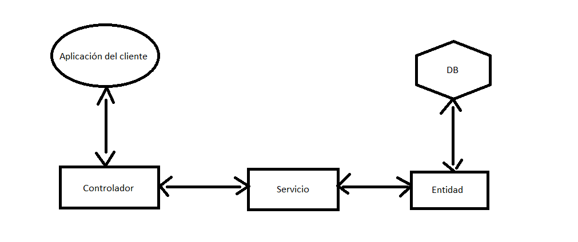
Arquitectura

Slide 4

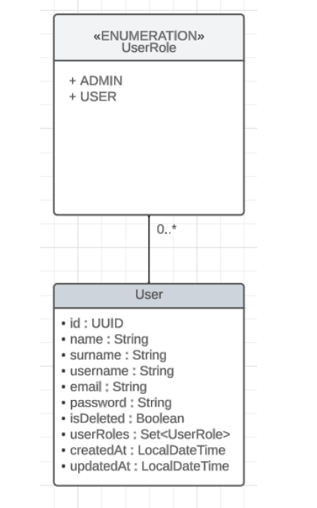
Infraestructura

Slide 5
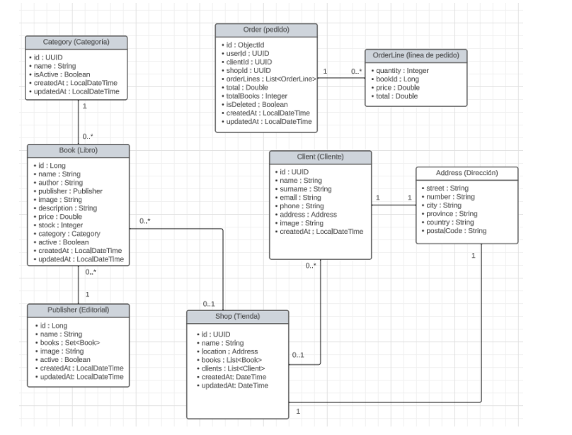

Slide 6

Elección de Tecnologías para el Modelo de Datos
Modelo relacional: Hemos utilizado modelo relacional para los pedidos y líneas de pedido.
SQL: Para el resto de las entidades, hemos utilizado SQL.
Modelo Relacional para Pedidos y Líneas de Pedido:
-Relaciones Complejas.
-Consistencia y Normalización.
SQL para el Resto de las entidades:
-Versatilidad y Escalabilidad.
-Consulta y Manipulación de Datos:

Slide 7
ANÁLISIS TECNOLÓGICO
Postgre SQL:
MongoDB:
Integridad y Confiabilidad
Modelo Relacional Potente:
Soporte para Transacciones Complejas:
Flexibilidad en el Esquema:
Escalabilidad Horizontal:
Velocidad en Operaciones de Lectura/Escritura:

Slide 8
ESTIMACIÓN DE GASTOS 2.475,97€
-Mano de Obra
5 programadores.
Costo Estimado de Mano de Obra: 120 horas *20 €/hora = 2400€
-Infraestructura AWS
Servidor:
Tipo: T2.Medium
vCPUs: 2
Memoria: 4 GiB
Costo mensual: 37.71 €(servidor) + 0.01 €(red) + $0.05 (almacenamiento adicional) + 38.20 €(base de datos) = 75.97€

